Slide 1
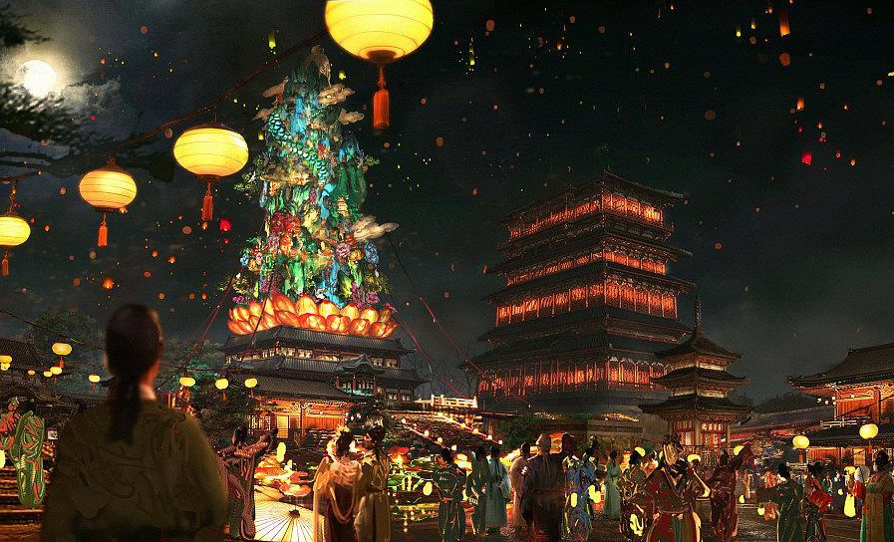
《国家制度与社会治理》第二单元 官员的选拔与管理
第5课 ——中国古代官员的选拔与管理——

Slide 2
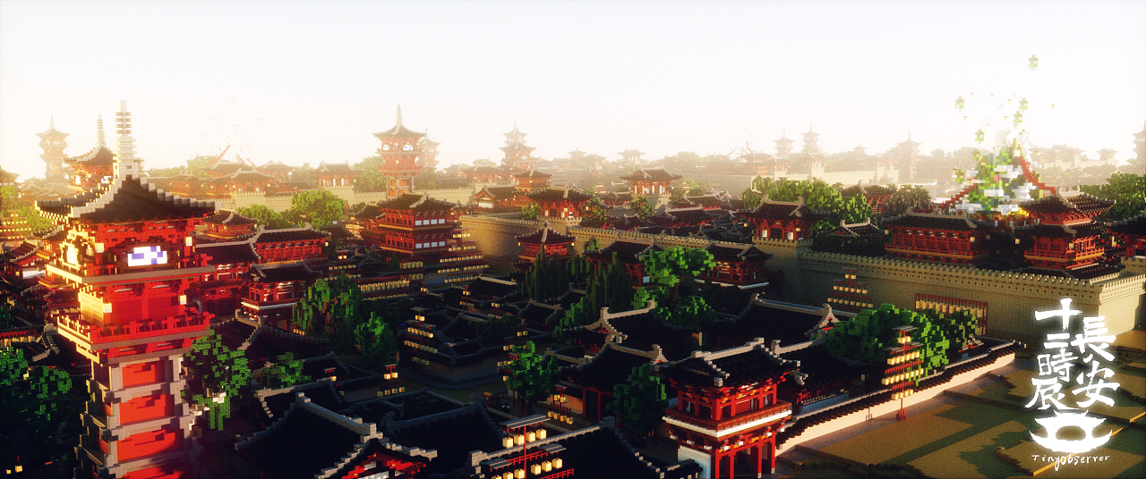
秦汉至魏晋南北朝时期的官员选拔与管理
目录
CONTENTS
隋唐至两宋时期的官员选拔与管理
元明清时期的官员选拔与管理
【课程标准】了解中国古代官员选拔方式的更迭过程和不同阶段的特征，知道中央集权体制下古代中国的官员考核和监察

Slide 3
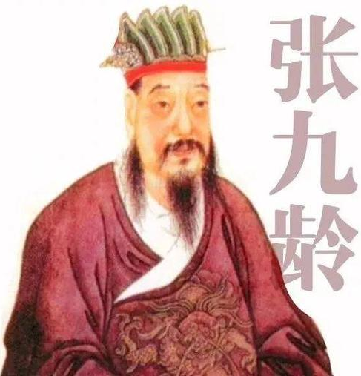
治国之本在治吏，吏治则国治。
治吏——实质是怎么用人，涉及到选官制度的贯彻；
吏治——首要任务就是用什么人；

Slide 4
秦汉至魏晋南北朝时期的官员选拔与管理
1.选官制度
时期 | 选官制度
西周时期
世官制（世卿世禄制）
春秋战国时期
举荐与军功爵
汉朝时期
察举制
魏晋南北朝时期
九品中正制

Slide 5
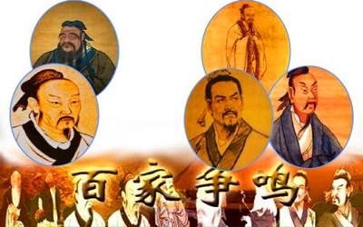
秦汉至魏晋南北朝时期的官员选拔与管理
1、世官制
“世及以为礼”
“公门有公，卿门有卿，贱有常辱，贵有常荣，赏不能劝其努力，罚亦不能戒其怠惰。”
血缘
2、举荐与军功爵
选贤举能

Slide 6
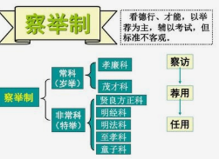
秦汉至魏晋南北朝时期的官员选拔与管理
3、察举制
元光元年，汉武帝“初令郡国举孝廉各一人”。汉举贤良，自董仲舒以来，皆对策三道。……当时未有黜落法，对策者皆被选，但有高下尔。此后，郡国每岁荐举孝廉，由朝廷加以考核，任命为官，成为定制。
——阎步克《察举制度变迁史稿》
德行、才能
为两汉政权选拔了大批人才

Slide 7
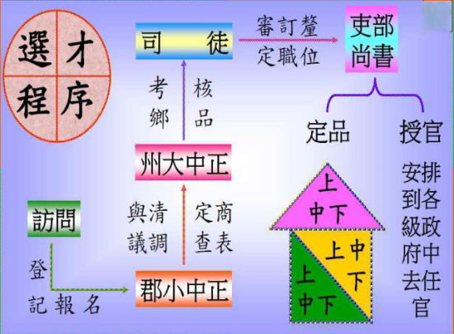
秦汉至魏晋南北朝时期的官员选拔与管理
4、九品中正制
（1）背景：东汉末年政治与社会秩序大乱，豪强大族控制了地方选人权；
（2）程序：三国魏王曹丕推行；在各州、郡设置大中正、中正，根据家世、道德和才能评定州、郡士人的资品，分为九等，写出评语,称为“状”。获得资品的士人，由吏部授官。
家世、道德、才能
选官权收归中央，加强了中央集权；
后来随着门阀士族势力的发展，中正选人只看家世，不看道德才能，形成“上品无寒门，下品无势族”的局面

Slide 8
秦汉至魏晋南北朝时期的官员选拔与管理
2.官员的管理
时期 | 官员考核 | 官员监察
秦在中央设御史大夫；汉在地方设刺史
秦汉时期
上计
考核法规大都流于形式
巡视监察
魏晋南北朝时期

Slide 9
隋唐至两宋时期的官员选拔与管理
1.选官制度——科举制
时期 | 科举选官制度
隋唐时期
确立
两宋时期
进一步发展完善

Slide 10
重难拓展
科举制：以分科考试选拔人才为特点，分为制举和常举。制举是皇帝自设科目考试选人;常举每年举行，其中明经和进士两科最受社会重视。考试合格，还需吏部铨选后方可正式任官。两宋进一步发展完善，“取士不问家世”，科举成为官员选拔的主要途径。
贫若子弟，类皆廉谨自勉，埋首窗下……即纨绔子弟，亦知苦读，以获科第，否则虽富不荣……因此之故，前清时代，无分冬夏，几于书声遍野，夜静三更，钻研制义。是皆科举鼓励之功有甚于今日十万督学之力也。
——邓嗣禹《中国考试制度史》
至南北朝，有识者对士族政治以及九品中正制多有批评。君主为了改变门阀势盛，威权下移的局面，开始启用寒庶，典掌机要。标准由出身门第变为以文化考试为主，考试逐渐居于选用官制度的中心环节。
——《阎步克自选集》
原因：①九品中正制的弊端；②南北朝以来，寒门庶族地主势力上升，希望打破门阀士族垄断政治的局面，积极要求参政；③加强中央集权的需要。
影响：①促进社会重学风气的形成；②扩大了用人范围，扩大（封建王朝的）统治基础，提高官员文化素质；③打破世家大族对仕途的垄断，促进了社会稳定；④将选官用人权集中到中央，加强中央集权。
【课堂探究】科举制形成的原因及影响

Slide 11
隋唐至两宋时期的官员选拔与管理
2.官员的考核
时期 | 官员考核 | 官员监察
考核归吏部；隋朝九品以上官员每年要考核，地方官年终要到中央汇报工作；唐朝以品德和才能作为考核标准，根据考核结果确定官员升降
隋唐时期
中央设立御史台；地方设立道作为监察区
“磨勘”，由审官院考核京官，考课院考核地方官
中央设立御史台；地方划分路作为监察区；台谏合一
两宋时期

Slide 12
元明清时期的官员选拔与管理
1.选官制度——科举制
时期 | 科举选官制度
元时期
恢复科举
明清时期
加强，走向废除

Slide 13
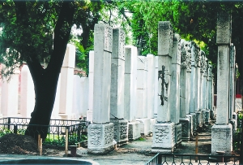
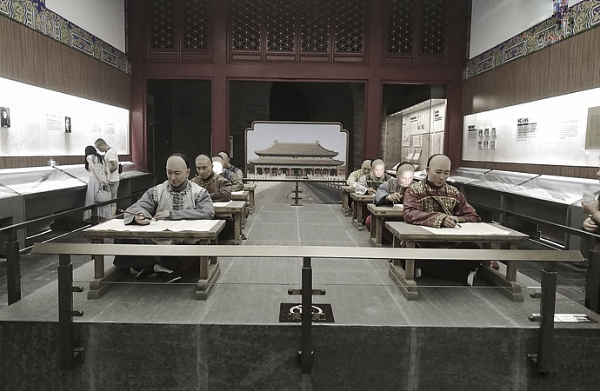
元明清时期的官员选拔与管理
1、元朝时期，部分保留了蒙古传统方式，随着上层统治者汉文化素养不断提高，元朝恢复科举制。
2、明清时期，科举考试强化：
考试范围四书五经；
考试分乡试（举人）、会试（贡士）、殿试三级（进士）；
考试形式八股取士；
南北卷制度；

Slide 14
元明清时期的官员选拔与管理
2.官员的考核
时期 | 官员考核 | 官员监察
元朝时期
中央设立御史台；地方设行御史台、肃政廉访司
考满：初考、再考、通考；
考察：外察和京察
明朝时期
都察院和六科（科道）
清朝时期
都察院和六科（科道）
考课制度：京察和大计

Slide 15
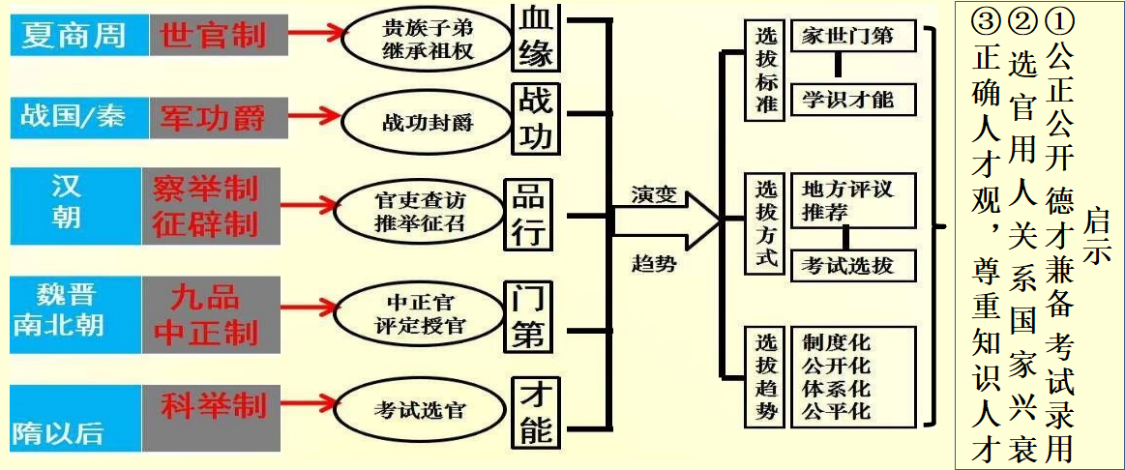
重难拓展
中国古代官员的选拔与管理的演变及趋势
时期 | 官员考核 | 官员监察
秦汉 | 上计 | 秦在中央设御史大夫，汉在地方设刺史
隋唐 | 吏部考核 | 御史台
两宋 | 磨勘 | 御史台，且台谏合一
明清 | 考满和考察 | 都察院与六科
趋势：考核内容有针对性；考核与监察相结合；考核与奖惩相配套；考核监察渐归中央；
中国古代官僚制度始终围绕着皇权的强化、中央集权的加强而变化,是巩固统治、强化专制的一种手段。

Slide 16
课堂总结
官员选拔——察举制、九品中正制
巩固统治、强化专制主义中央集权的手段
中国古代官员的选拔与管理
秦汉至魏晋南北朝时期的官员选拔与管理
官员管理——考核、监察
官员选拔——科举制
隋唐至两宋时期的官员选拔与管理
官员管理——考核、监察
官员选拔——科举制
元明清时期的官员选拔与管理
官员管理——考核、监察

